Slide 1

Ngoại lệ (Exception)
Phần 9

Slide 2
Chủ đề chính
Giới thiệu về ngoại lệ
Bắt ngoại lệ trong Java
Ngoại lệ do người dùng định nghĩa
Sự xác nhận
Learn Java by Example/ Session 9/<number> of 27

Slide 3



Nguyên nhân sinh ra ngoại lệ
Ngoại lệ là một điều kiện khác thường phát sinh do một tình huống đặc biệt, nó phá vỡ luồng chỉ thị của chương trình.
ERROR !!
Ví dụ :
4 / 0 =
Ngoại lệ có thể xuất hiện do các nguyên nhân:
  Lỗi chương trình
  Lỗi mã ở trình khách
  Các lỗi vượt ra ngoài sự điều khiển của chương trình.
Learn Java by Example/ Session 9/<number> of 27

Slide 4
Phân loại ngoại lệ
Các đối tượng ngoại lệ (exception object) chứa thông tin về lỗi, kiểu của lỗi và trạng thái của chương trình.
Các đối tượng ngoại lệ là các thể hiện của các lớp mà các lớp này kế thừa từ lớp Throwable.
Java chia ra làm hai loại ngoại lệ:
  Ngoại lệ cần phải được kiểm tra (Checked exceptions)
  Ngoại lệ không cần được kiểm tra (Unchecked exceptions)
Learn Java by Example/ Session 9/<number> of 27

Slide 5
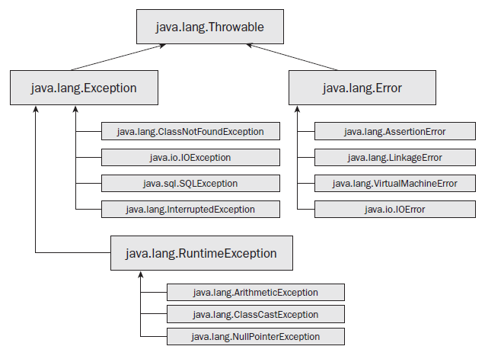
Phân loại ngoại lệ
Learn Java by Example/ Session 9/<number> of 27

Slide 6
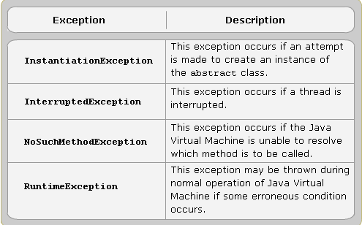
Các kiểu checked exceptions
Dẫn xuất từ lớp Exception.
Ví dụ một vài checked exception:
Learn Java by Example/ Session 9/<number> of 27

Slide 7
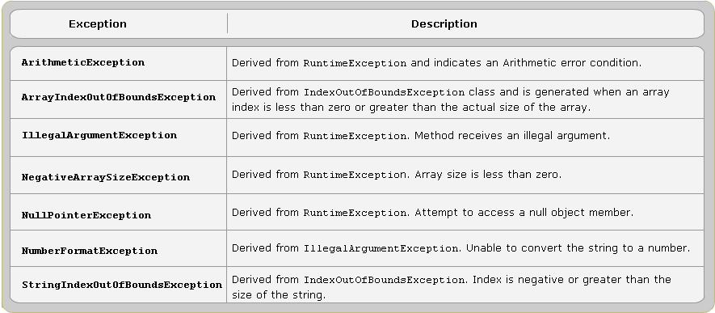
Các kiểu unchecked Exception
Trực tiếp hay gián tiếp dẫn xuất từ lớp RuntimeException.
Ví dụ một vài unchecked exception:
Learn Java by Example/ Session 9/<number> of 27

Slide 8
Sử dụng khối try-catch
Đoạn mã sinh ra ngoại lệ có thể được đóng trong khối try, nó trao quyền cho khối catch phía sau xử lý việc phát sinh ngoại lệ.
try {
// các câu lệnh có thể sinh ra ngoại lệ;
} catch (Kiểu_ngoại_lệ obj) {
// đoạn mã trong thân khối catch
}
Kiểu_ngoại_lệ là một kiểu phải kế thừa từ lớp Throwable.
Đoạn mã trong thân khối catch sẽ chỉ được thực thi nếu như trong thân khối try văng ra ngoại lệ có kiểu giống hoặc là con của kiểu ngoại lệ đang bắt trong khối catch.
Learn Java by Example/ Session 9/<number> of 27

Slide 9
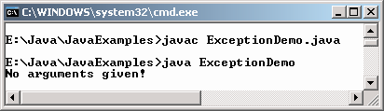
Ví dụ
class ExceptionDemo
{
public static void main(String args[])
{
try
{
String text = args[0];
System.out.println(text);
}
catch(Exception ne)
{
System.out.println("No arguments given! ");
}
}
}
Output
Learn Java by Example/ Session 9/<number> of 27

Slide 10
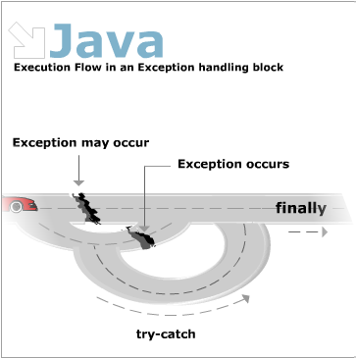
Sử dụng khối finally
Trong trường hợp một ngoại lệ không ngờ tới xảy ra, chương trình thoát ra mà không thực thi các câu lệnh còn lại.
Khối finally luôn luôn được thực thi ngay cả khi các ngoại lệ không ngờ tới đó xảy ra.
Learn Java by Example/ Session 9/<number> of 27

Slide 11
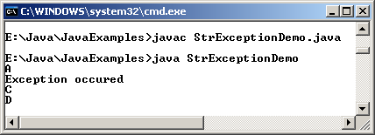
Ví dụ về khối finally
class StrExceptionDemo
{
static String str;
public static void main(String s[])
{
try
{
System.out.println("A");
StrExceptionDemo.staticLengthmethod();
System.out.println("B"); //this code is not executed
}
catch(NullPointerException ne)
{
System.out.println("Exception occured");
System.out.println("C");
}
finally
{
System.out.println("D");
}
}
static void staticLengthmethod()
{
System.out.println(str.length());
}
}
Output
Learn Java by Example/ Session 9/<number> of 27

Slide 12
Luồng thực thi trong trường hợp ngoại lệ xảy ra
Khi không bắt ngoại lệ trong đoạn mã, ngoại lệ sẽ được bắt bởi trình điều khiển mặc định của máy ảo java (JVM).
Nó sẽ in ra tên của đối tượng exception và toàn bộ các thông tin trong stack trace.
Cuối cùng, nó kết thúc chương trình.
Learn Java by Example/ Session 9/<number> of 27

Slide 13
Luồng thực thi khi có khối try-catch
Khối try-catch sẽ bắt ngoại lệ.
Luồng điều khiển thực thi sẽ chuyển xuống khối catch từ dòng lệnh sinh ra ngoại lệ trong khối try.
Cuối cùng, nó chuyển xuống các dòng lệnh phía sau để thực thi tiếp chương trình.
Learn Java by Example/ Session 9/<number> of 27

Slide 14
Luồng thực thi trong trường hợp ngoại lệ xảy ra
Nếu ta muốn một đoạn lệnh nào đó cần phải được thực thi ngay cả trong trường hợp xuất hiện ngoại lệ không ngờ tới, thì ta đặt nó vào khối finally.
Sau khi xử lý hết khối try và các khối catch, luồng điều khiển sẽ chuển tới khối finally.
Learn Java by Example/ Session 9/<number> of 27

Slide 15
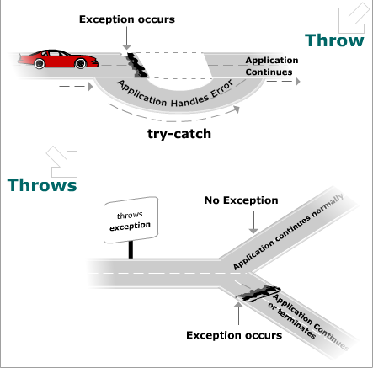
Từ khóa throw và throws
Câu lệnh throw được dùng để ném ra một ngoại lệ bên trong một phương thức.
Từ khóa throws được sử dụng bởi phương thức để đưa ra cảnh báo về các ngoại lệ mà nó có thể sinh ra.
Phía sau mệnh đề throws, ta có thể liệt kê nhiều kiểu ngoại lệ, và các kiểu đó được ngăn cách nhau bởi một dấu phẩy.
Learn Java by Example/ Session 9/<number> of 27

Slide 16
Đa khối catch
Nếu đoạn mã ở trong khối try sinh ra nhiều ngoại lệ khác nhau, thì ta phải sử dụng nhiều khối catch với các kiểu ngoại lệ khác nhau để bắt chúng.
  try {
  // đoạn code sinh ra nhiều ngoại lệ khác nhau
  } catch (ExceptionType_1 name) {
  // thân
  } catch (ExceptionType_2 name) {
  // thân
  }
Các kiểu ngoại lệ trong các khối catch nếu như có quan hệ cha-con thì bắt buộc khối catch với kiểu ngoại lệ con sẽ phải đặt phía trước.
Learn Java by Example/ Session 9/<number> of 27

Slide 17
Các ngoại lệ do người dùng tự định nghĩa
Các ngoại lệ do người dùng tự định nghĩa là các ngoại lệ tùy biến bởi người sử dụng.
Ta có thể tạo ra các kiểu ngoại lệ tùy biến bằng cách kế thừa từ lớp Exception.
Các ngoại lệ tùy biến này cũng được bắt theo cách giống như các ngoại lệ được định nghĩa trước của Java.
Learn Java by Example/ Session 9/<number> of 27

Slide 18
Ném ra một ngoại lệ
Một ngoại lệ được ném ra sử dụng từ khóa throw.
Một đối tượng ngoại lệ được tạo ta sử dụng từ khóa new.
Ngoại lệ bị ném ra này sẽ được bắt trong đoạn mã sử dụng khối try-catch.
Learn Java by Example/ Session 9/<number> of 27

Slide 19
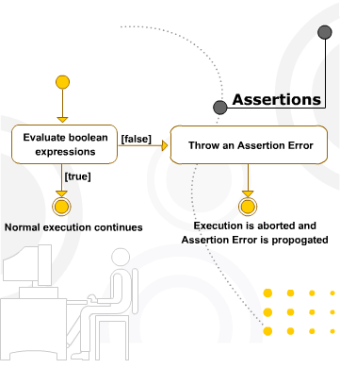
Sử dụng câu lệnh assert(xác nhận)
Một xác nhận (assertion) cho phép kiểm tra tính đúng đắn của bất kỳ giả định nào trong chương trình.
Câu lệnh assert được sử dụng với một biểu thức boolean:
assert expression1;
Learn Java by Example/ Session 9/<number> of 27

Slide 20
Sử dụng xác nhận để thao tác với các biến
Sử dụng biểu thức thứ hai trong câu lệnh khai báo xác nhận để hiển thị lỗi AssertionError.
assert expression1: expression2;
Thông tin được hiển thị được viết trong biểu thức thứ hai.
Learn Java by Example/ Session 9/<number> of 27

Slide 21
Kích hoạt xác nhận (Assertion)
Mặc định, sự xác nhận bị tắt, để bật xác nhận (enabling assertion), cú pháp sau cho chương trình thực thi bằng dòng lệnh:
java –ea ClassName
Thủ tục sau để bật assertion trong NetBeans:
  Kích chuột phải lên biểu tượng Project
  Chọn Properties
  Kích vào lựa chọn Run
  Trong VM options, nhập vào –ea.
Learn Java by Example/ Session 9/<number> of 27

Slide 22
Tắt Assertions
Cú pháp để tắt assertion trong Java bằng lệnh:
java –da ClassName
Thủ tục sau để tắt assertion trong NetBeans:
  Kích chuột phải lên biểu tượng Project
  Chọn Properties
  Kích vào lựa chọn Run
  Trong VM options, nhập vào –da.
Learn Java by Example/ Session 9/<number> of 27

Slide 23
Nơi nào sử dụng Assertions ?
Cách sử dụng sự xác nhận thích hơp là:
  Tham số được đưa vào phương thức private
  Các điều kiện ban đầu của các phương thức
  Các trường hợp có điều kiện
Learn Java by Example/ Session 9/<number> of 27

Slide 24
Cách sử dụng Assertion không thích hợp
Trên các tham số của các phương thức public
Trên các tham số nhập từ dòng lệnh
Learn Java by Example/ Session 9/<number> of 27

Slide 25
Tại sao ta sử dụng Assertion ?
Để thay thế cho các chú thích
Để thay thế đoạn mã trong trường hợp mặc định
Để thay thế các đoạn mã không được thực thi.
Trong phần đầu của các phương thức
Sau lời gọi phương thức
Kiểm tra trạng thái đối tượng
Learn Java by Example/ Session 9/<number> of 27

Slide 26
Sử dụng bất biến trong
Bất biến là một giả định mà nó luôn đúng.
Bất biến trong được tin là đúng bên trong một vài phần của chương trình.
Learn Java by Example/ Session 9/<number> of 27

Slide 27
Sử dụng bất biến luồng điều khiển (control-flow)
Bất biến luồng điều khiển là một giả định rằng nó không thể thực thi một vài câu lệnh.
Câu lệnh assertion có thể được đặt để kiểm tra các đoạn mã đó.
Learn Java by Example/ Session 9/<number> of 27

Slide 28
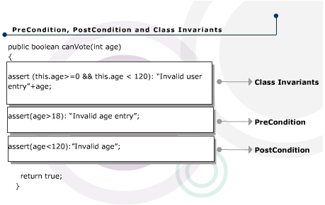
Thiết kế theo hợp đồng
(Design by Contract)
Phương thức mà nó gọi đầu vào đúng, đó là điều kiện tiên quyết (precondition).
Nếu sự tính toán thành công, đó là điệu kiện hậu (postcondition).
Bên cạnh hai điều kiện trên, có một bất biến quan trọng nữa được gọi là bất biến lớp (class invariant).
Learn Java by Example/ Session 9/<number> of 27

Slide 29
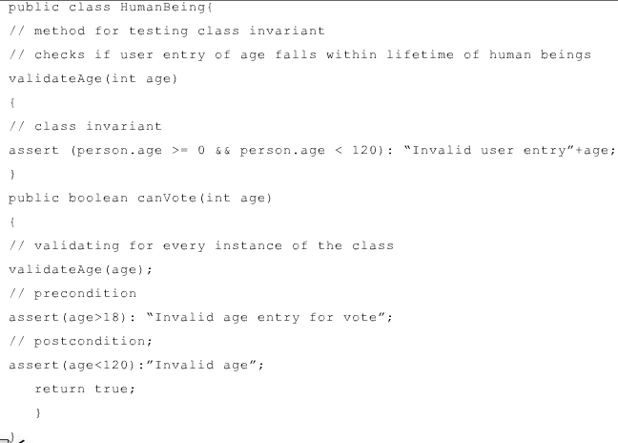
Learn Java by Example/ Session 9/<number> of 27

